Slide 1
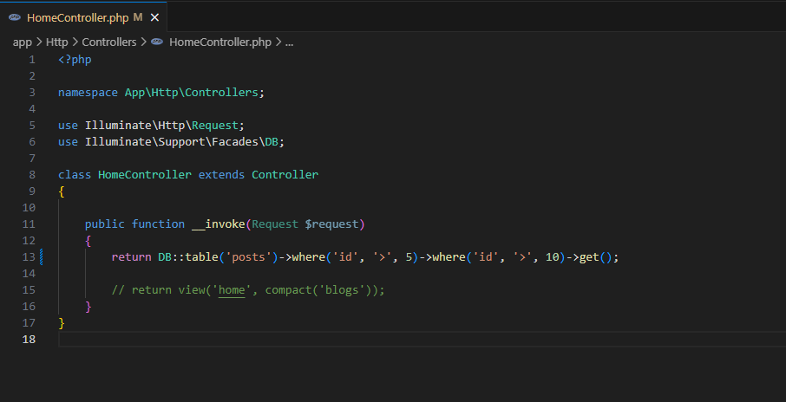
where() metodunu təkrar təkrar yazaraq fərqli şərtlər yaratmaq mümkündür.
NOT: Bərabərlik simvolunda onu yazmamaqda olar. Default olaraq = istifadə edilir.

Slide 2
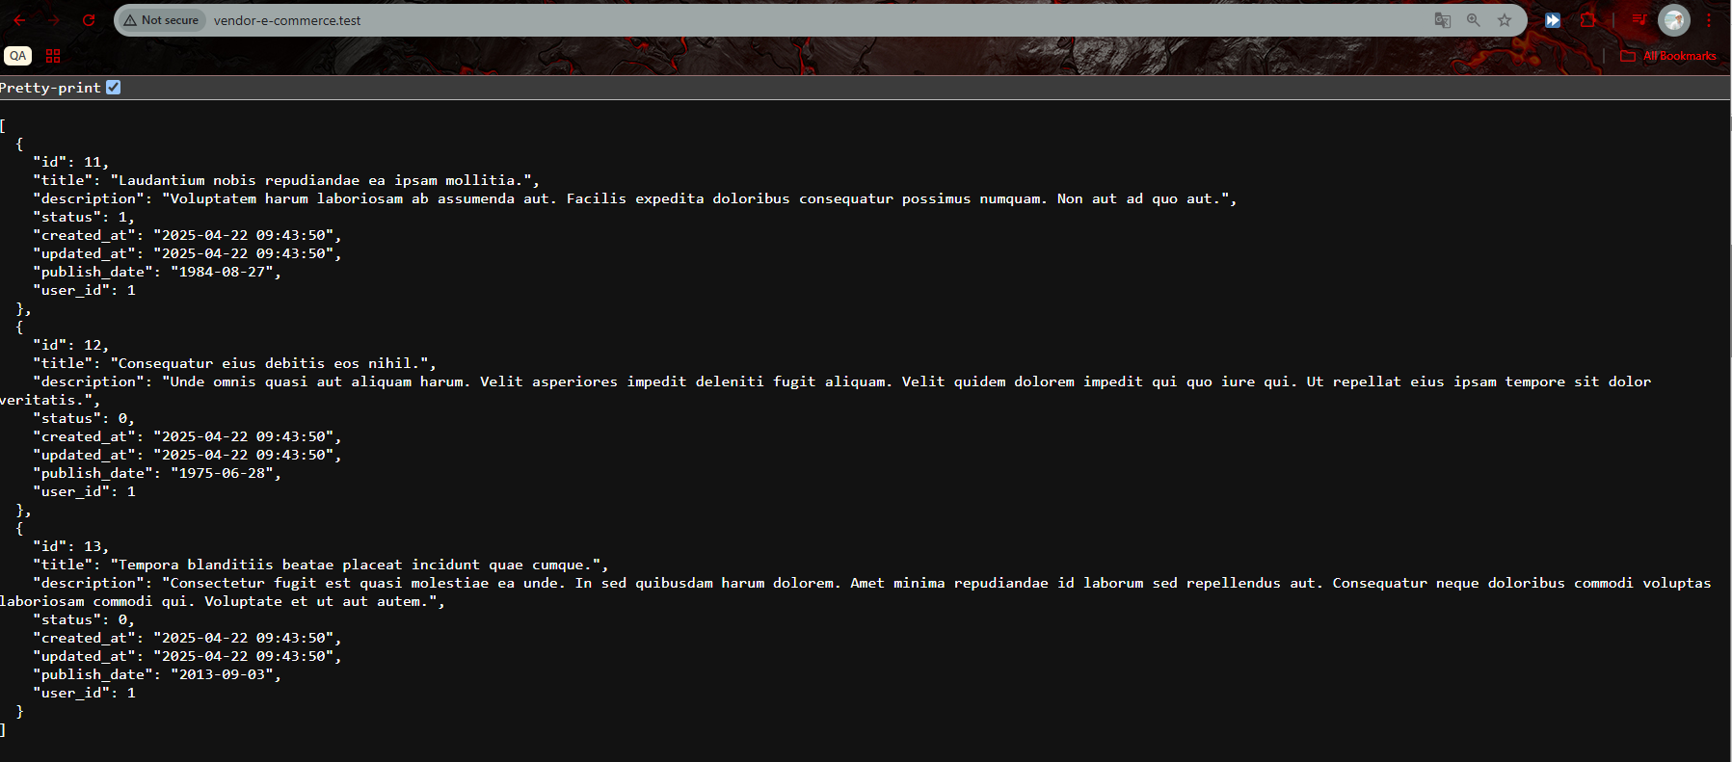
.

Slide 3
.

Slide 4
.

Slide 5
.

